Slide 1
Dynamisk
effektivitet
20
utvinnbare
enheter
Ressursvalg over tid og bærekraftig utvikling
Kapittel 5 + 6
SOK-2302 Miljø- og ressursøkonomi
05.10.2026
Notes:
Åpne med den hypotetiske metallforekomsten. Vi antar ingen nye funn, ingen gjenvinning og ingen substitutter. Be studentene velge 15/5, 10/10 eller 5/15 før modellen vises. Maks 4 minutter.

Slide 2
Fornybare og uttømmingsbare ressurser
Ressursen fornyes
Fast lager
Tilgangen kan være den samme neste periode når ressursen fylles opp før vi bruker den igjen.
Eksempel: solenergi, oksygen, trær og naturens renseevne.
Bruk i dag reduserer det som finnes i neste periode.
Eksempel: metall eller olje osv.
Fisk, skog og grunnvann kan også være dynamiske. Ressursbegrepene kommer igjen i kapittel 6.
SOK-2302 | Kapittel 5
Notes:
Bruk lysbildet raskt. Presiser at fornybar ikke betyr at dagens uttak er irrelevant. Hovedskillet her er om ressursen fylles opp før neste periode.

Slide 3
Natur resurs
Ressurs 1
Ressurs 2
Fisk
Vi fisker i dag, men det kommer flere fisker i morgen
Olje
Olje pumpet opp i dag kan ikke pumpes opp i morgen.
Hvilken ressurs påvirker dagens konsum morgendagens muligheter?
SOK-2302 | Kapittel 5
Notes:
Fortell matbordhistorien muntlig. Bord A fylles opp før neste dag. Bord B inneholder alt som skal fordeles mellom dagene.

Slide 4
Seks trøfler til helga
Du kjøper seks sjokoladetrøfler. Butikken er stengt søndag.
Lørdag
Søndag
Den sjette trøffelen gir mindre ekstra nytte enn den første.
Én ekstra trøffel lørdag betyr én mindre trøffel søndag.
Dagens konsum har en framtidig alternativkostnad.
SOK-2302 | Kapittel 5
Notes:
Be studentene svare kort: Ville dere spist alle seks lørdag? Knytt svarene til fallende marginal nytte og framtidig alternativkostnad. Vent med begrepet marginal brukerkostnad.

Slide 5
Hovedspørsmålet
Når bør en knapp ressurs brukes nå, og når bør den spares til framtiden?
1
Hvilken fordeling maksimerer nåverdien av netto nytte?
2
Hvilken fordeling er bærekraftig og rettferdig mellom generasjoner?
SOK-2302 | Kapittel 5

Slide 6
Fra kapittel 3
Betalingsvillighet gir marginal nytte.
Marginal nytte minus marginalkostnad gir marginal netto nytte.
Framtidige beløp omregnes til nåverdi.
Effektivitet maksimerer samlet nettonytte.
Nytt i dag: Bruk i én periode endrer mulighetene i en annen periode.
SOK-2302 | Kapittel 5

Slide 7
Læringsmål
✓ Forklare forskjellen mellom statisk og dynamisk effektivitet.
✓ Beregne en effektiv fordeling i en toperiodemodell.
✓ Tolke marginal brukerkostnad og virkningen av renten.
✓ Skille mellom effektivitet og tre bærekraftskriterier.
SOK-2302 | Kapittel 5

Slide 8
Plan for 2 × 45 minutter
0–12
12–45
45–55
55–75
75–90
Ressurser
Modell
Pause
Knapphet
Rettferdighet
Matbord og trøfler
Fra én til to perioder
MUC, λ og markeder
Kriterier og Hartwick
SOK-2302 | Kapittel 5
Notes:
Forslag til tidsstyring. Oppgavene kan kortes inn dersom diskusjonen tar mer tid.

Slide 9
I
Del I: Effektivitet over tid
Hvordan fordeler vi et gitt lager når bruk i dag reduserer mulighetene i morgen?

Slide 10
Statisk og dynamisk effektivitet
Statisk problem
Dynamisk problem
Én periode
Sammenkoblede perioder
Dagens bruk endrer ikke framtidig tilgang
Dagens bruk endrer framtidige muligheter
Maksimerer netto nytte nå
Maksimer nåverdien av netto nytte
For eksempel: fordeling dagens vannstrøm
For eksempel: fordeling et metallager over tid
SOK-2302 | Kapittel 5
Notes:
Kontrollspørsmål: Er alle fornybare ressurser statiske? Nei. Fisk og skog er dynamiske når dagens uttak påvirker framtidig bestand.

Slide 11
Metallforekomsten i toperiodemodellen
De 20 enhetene skal fordeles mellom to perioder:
$$q₁ + q₂ = 20$$
Etterspørsel og marginal utvinningskostnad:
$$Pₜ = 8 − 0,4qₜ | MC = 2$$
Foreløpig: ingen nye funn, gjenvinning eller substitutter.
SOK-2302 | Kapittel 5

Slide 12


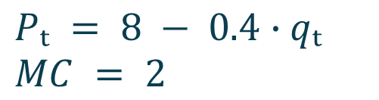



Effektivitet i én periode
Pris
(NOK)
Marginal nytte = MB
Marginal kostnad = MC
Netto nytte = NB
Etterspørsel og marginal utvinningskostnad:
8
$$Pₜ = 8 − 0.4∙qₜ \\ MC = 2$$
$$MB=MC \\ P^{∗}= 2 \\ Q^{∗}=15$$
MB
$$NB=45$$
$$NB=45$$
MC
2
$$q^{∗}=15$$
$$Kvantum (q)$$
SOK-2302 | Kapittel 5

Slide 13
Marginal netto nytte
$$MNBₜ(qₜ) = Pₜ(qₜ) − MC = 6 − 0,4qₜ$$
Hvis lageret var ≥ 30
Men lageret er 20
Begge perioder kunne fått 15 enheter.
Ressursbindingen blir bindende.
SOK-2302 | Kapittel 5

Slide 14
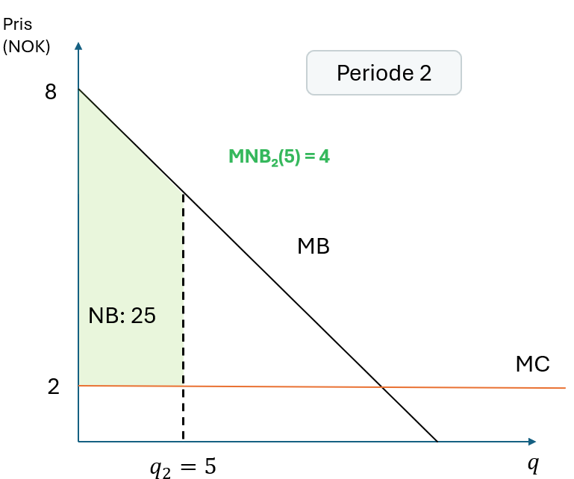
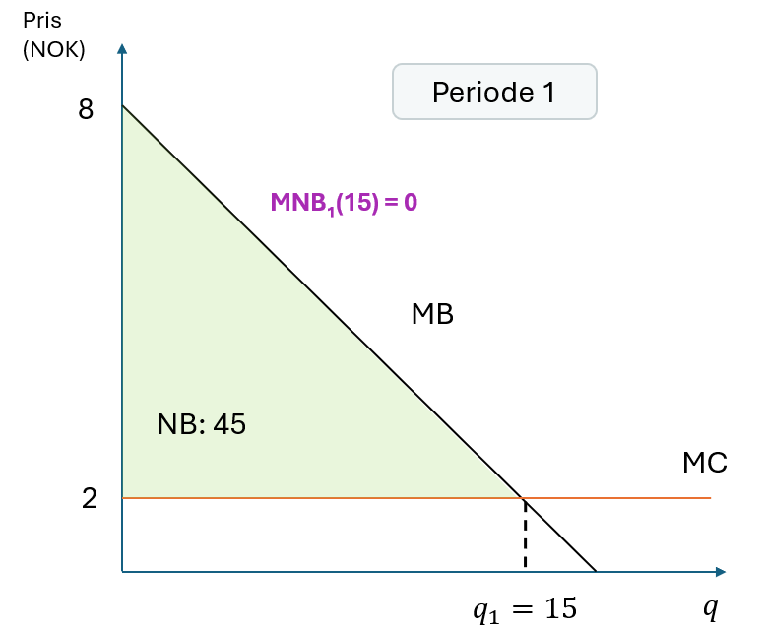

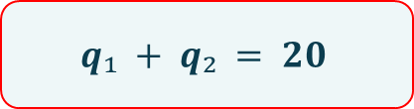
$$q₁ + q₂ = 20$$
Hvorfor 15 i dag og 5 senere ikke er effektivt
$$Pₜ = 8 − 0.4∙qₜ | MC = 2$$
En liten overføring til periode 2 øker samlet nettonytte.
SOK-2302 | Kapittel 5
Notes:
Ved 15 enheter i periode 1 er marginal netto nytte null. Ved 5 enheter i periode 2 er den 4. En liten overføring fra periode 1 til periode 2 øker derfor samlet nettonytte.

Slide 15
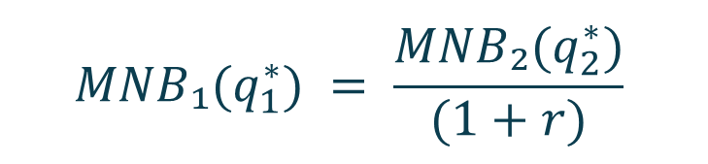

Effektivitetsbetingelsen
$$PVNB = NB₁(q₁) + \frac{NB₂(q₂)}{(1+r)}$$
I en indre løsning må:
$$MNB₁(q_{1}^{∗}) = \frac{MNB₂(q_{2}^{∗})}{(1+r)}$$
Den siste ressursenheten skal gi samme nåverdi av marginal netto nytte i begge perioder.
SOK-2302 | Kapittel 5

Slide 16

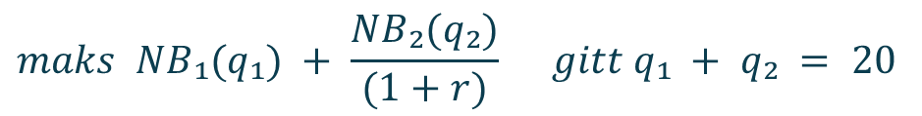
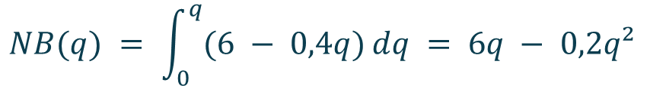
Samfunnsplanleggerens problem
Marginal netto nytte i hver periode
$$MNB(q) =MB − MC = 6 − 0,4q$$
Dermed er netto nytte arealet under MNB-kurven:
$$NB(q) = \int_{0}^{q}{(6 − 0,4q)}dq = 6q − 0,2q²$$
Maksimer nåverdien av netto nytte
$$maks NB₁(q₁) + \frac{NB₂(q₂)}{(1+r)} gitt q₁ + q₂ = 20$$
SOK-2302 | Kapittel 5
Notes:
Start med samme mikroøkonomiske logikk som i én periode. Marginal netto nytte er etterspørsel minus marginalkostnad. Integralet gir netto nytte. Den eneste nye delen er at nytten i periode 2 diskonteres og at lageret binder periodene sammen.

Slide 17
Lagrange løsning
SOK-2302 | Kapittel 5
Notes:
Denne siden er bevisst nesten tom. Eksporter til PDF og skriv direkte på siden i tegne-/notatappen på iPad.

Slide 18
Lagrange løsning
SOK-2302 | Kapittel 5
Notes:
Denne siden er bevisst nesten tom. Eksporter til PDF og skriv direkte på siden i tegne-/notatappen på iPad.

Slide 19


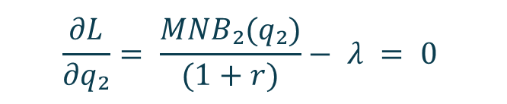
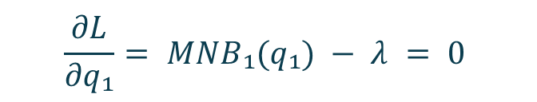

Lagrangefunksjonen og førsteordensbetingelsene
$$L = NB_{1}\left(q_{1}\right)+\frac{NB_{2}\left(q_{2}\right)}{1+r}− λ(q_{1}+ q_{2}−20)$$
Deriver med hensyn på valgene og lagerbindingen:
$$\frac{∂L}{∂q₁}= MNB₁(q₁) − λ = 0$$
$$\frac{∂L}{∂q₂}= \frac{MNB₂(q₂)}{(1+r)}− λ = 0$$
$$q_{1}^{∗}=\frac{20+15r}{2+r}$$
$$q_{2}^{∗}=\frac{20+5r}{2+r}$$
$$λ=\frac{4}{2+r}$$
$$MNB₁(q₁) =\frac{MNB₂(q₂)}{(1+r)} = λ$$
λ er skyggeverdien av én ekstra lagerenhet, målt i periode 1.
SOK-2302 | Kapittel 5
Notes:
Knytt til standard mikroøkonomi: lambda er skyggeprisen på en restriksjon. Førsteordensbetingelsene sier at marginal netto nytte i periode 1 og diskontert marginal netto nytte i periode 2 begge må være lik skyggeverdien av lageret.

Slide 20






Talløsningene
$$r = 0 prosent$$
$$r = 50 prosent$$
$$6 − 0,4q₁ = \frac{6 − 0,4q₂}{1+r}$$
$$6 − 0,4q₁ =\frac{6 − 0,4q₂}{1+r}$$
$$q₁ = 10, q₂ = 10, λ = 2$$
$$q₁ = 11, q₂ = 9, λ = 1,6$$
I periode 2-kroner er MUC₂ = (1+r)λ = 2,4. Dette er Hotelling-veksten som brukes i kapittel 6.
SOK-2302 | Kapittel 5
Notes:
Ved null rente får periodene lik vekt og løsningen blir 10 og 10. Ved 50 prosent rente teller framtidig netto nytte mindre i nåverdi, slik at uttaket flyttes mot periode 1. Lambda er 1,6 i periode 1-verdi. Knapphetsrenten i periode 2 er 2,4, altså 50 prosent høyere.

Slide 21

Fordeling når renten er 0 prosent
$$r=0$$
Marginal netto nytte i periode 1
Nåverdi av marginal netto nytte i periode 2
6
MNB₁
PV(MNB₂)
6
Begge perioder teller likt
0
q₁ = 10
20
20
q₂ = 10
0
SOK-2302 | Kapittel 5
Notes:
Periode 2 leses fra høyre. Når renten er null teller periodene likt, og kurvene krysser ved q1=q2=10.

Slide 22

Høyere rente vrir uttaket mot nåtiden
Marginal netto nytte i periode 1
Nåverdi av marginal netto nytte i periode 2
$$r=50\%$$
6
MNB₁
Framtidens MNB deles på 1,5
PV(MNB₂)
3
0
q₁ = 11
20
20
q₂ = 9
0
SOK-2302 | Kapittel 5
Notes:
Når renten er 50 prosent, deles framtidig marginal netto nytte på 1,5. Skjæringspunktet flyttes til q1=11 og q2=9. Den grønne kurvens høyre endepunkt er 6/1,5=4.

Slide 23




$$q_{1}^{∗}=\frac{20+15r}{2+r}$$
$$q_{2}^{∗}=\frac{20+5r}{2+r}$$
$$λ=\frac{4}{2+r}$$
Oppgave 1: Ingen diskontering
$$q₁ + q₂ = 20$$
Finn mengde og pris i begge perioder.
SOK-2302 | Kapittel 5
Notes:
Arbeid to og to i 4 minutter. Forventet svar: q₁=q₂=10 og p₁=p₂=4.

Slide 24
Skriveside: ingen diskontering
$$6 − 0,4q₁ = 6 − 0,4q₂ og q₁ + q₂ = 20$$
SOK-2302 | Kapittel 5
Notes:
Denne siden er bevisst nesten tom. Eksporter til PDF og skriv direkte på siden i tegne-/notatappen på iPad.

Slide 25
Løsning uten diskontering
$$q_{1}^{∗} =q_{2}^{∗}= 10$$
$$P₁ = P₂ = 8 − 0,4∙(10) = 4$$
$$MNB₁ = MNB₂ = 4 − 2 = 2$$
Lik etterspørsel, lik kostnad og lik vekt gir lik fordeling.
SOK-2302 | Kapittel 5

Slide 26
$$q_{1}^{∗}=\frac{20+15r}{2+r}$$
$$q_{2}^{∗}=\frac{20+5r}{2+r}$$
$$λ=\frac{4}{2+r}$$
Oppgave 2: Ti prosent rente
$$q₁ + q₂ = 20$$
Finn mengdene og prisene. Sammenlign med r = 0.
Arbeid først selv – sammenlign deretter med sidemannen.
SOK-2302 | Kapittel 5
Notes:
Tidsbruk: 7 minutter. Forventet svar: q₁=10,238, q₂=9,762, p₁=3,905 og p₂=4,095.

Slide 27
Skriveside: ti prosent rente
SOK-2302 | Kapittel 5
Notes:
Denne siden er bevisst nesten tom. Eksporter til PDF og skriv direkte på siden i tegne-/notatappen på iPad.

Slide 28
Løsning med ti prosent rente
Størrelse
Periode 1
Periode 2
Effektiv mengde
10,238
9,762
Pris
3,905
4,095
Marginal netto nytte
1,905
2,095
Nåverdi av marginal netto nytte
1,905
1,905
Periode 1 får litt mer fordi framtidig nytte diskonteres.
SOK-2302 | Kapittel 5

Slide 29
Marginal brukerkostnad og skyggepris
Alternativkostnaden ved at en ekstra enhet brukt nå ikke kan brukes senere.
$$Pₜ = MCₜ + MUCₜ$$
MUC₁ = 1,905
MUC₂ = 2,095
λₜ = MUCₜ
SOK-2302 | Kapittel 5
Notes:
Lambda er skyggeprisen på lagerbegrensningen. Den måler verdien av å ha én ekstra enhet tilgjengelig.

Slide 30
Prisen inkluderer knapphet
Pₜ = MCₜ + λₜ og λₜ = MUCₜ
Periode 1
Periode 2
P = 3,905
P = 4,095
λ = MUC = 1,905
λ = MUC = 2,095
MC = 2
MC = 2
q = 10,238
q = 9,762
λ er skyggeprisen på lagerbegrensningen. Den blir startpunktet for kapittel 6.
SOK-2302 | Kapittel 5
Notes:
Tegn gjerne markedene opp gradvis. Først etterspørsel og MC. Deretter prisen. Avstanden fra MC til pris er lambda, som er lik marginal brukerkostnad.

Slide 31

Intuisjon fra to-periodemodellen
Pris
(NOK)
Marginal nytte = MB
Marginal kostnad = MC
$MB=8−0.4q$
$MC=2$
Tilpasning: $MB=MC$
$P=2$
8
Net benefit: 45
MB
Kostnad av at det blir spart/brukt til neste periode
MC
2
q*=15
Kvantum (q)

Slide 32


Fra matematikk
Netto nytte
  $NB=6q_{t}−0.2q_{t}^{2}$
$$L\left(q_{1},q_{2}\right)=6q_{1}−0.2q_{1}^{2}+\frac{6q_{2}−0.2q_{2}^{2}}{1+r}−λ(q_{1}+q_{2}−20)$$
$$\frac{δL}{δq_{1}}⇒6−0.4q_{1}−λ=0$$
$$\frac{δL}{δq_{2}}⇒\frac{6−0.4q_{2}}{1+r}−λ=0$$
$$q_{1}^{∗}=\frac{20+15r}{2+r}$$
$$q_{2}^{∗}=\frac{20+5r}{2+r}$$
$$λ^{∗}=\frac{4}{2+r}$$

Slide 33
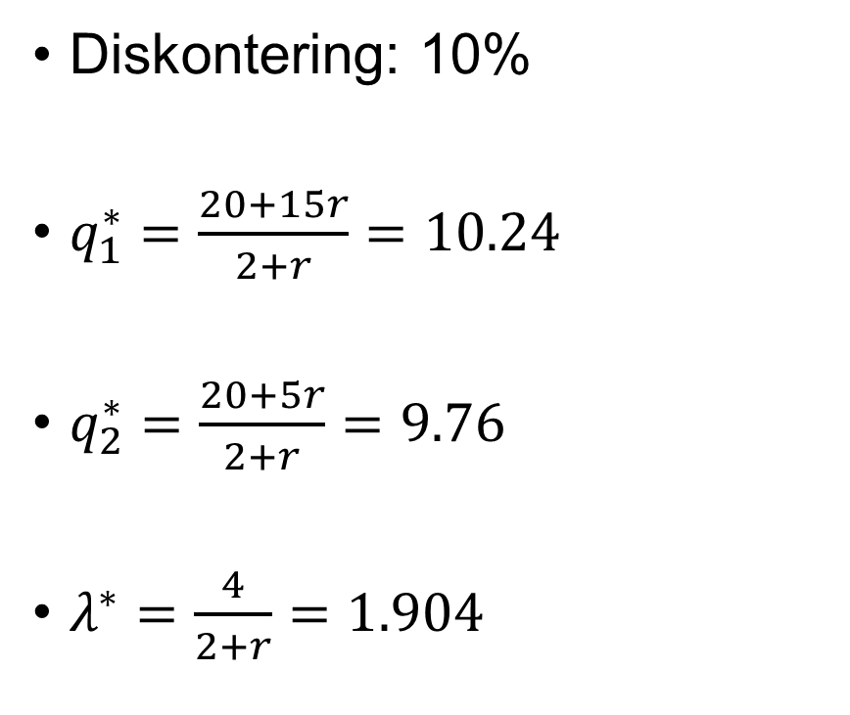
To-periodemodellen
Marginal nytte periode 1
Marginal nytte periode 2
Diskontering: 10%
$q_{1}^{∗}=\frac{20+15r}{2+r}=10.24$
$q_{2}^{∗}=\frac{20+5r}{2+r}=9.76$
$λ^{∗}=\frac{4}{2+r}=1.904$
6
NMB P1
NMB P1
5.45
Shadow price
0
10
q1*= 10.24
20
20
10
q2*= 9.76
0

Slide 34

Marginal User Cost
$λ≈1.905$
Periode 1
Pris
(NOK)
8
MB
p₁* = 3,905
MC
2
q₁* = 10,238
Kvantum (q)
Notes:
Hensikt: Knytt løsningen fra Lagrange-beregningen til pris og kvantum i periode 1.
Ved r = 0,10 er q₁* = 21,5/2,1 = 10,238095. Prisen leses fra etterspørselskurven: p₁* = MB(q₁*) = 8 − 0,4q₁* = 3,904762, avrundet til 3,905. Bruk den uavrundede mengden i beregningen av prisen.
Pek først på q₁* på mengdeaksen, gå opp til MB og deretter bort til p₁* på prisaksen. MC er fortsatt 2. Still spørsmålet: Hvorfor stopper vi før MB = MC, selv om den siste enheten gir en positiv netto gevinst i denne perioden? Forventet svar: Uttak nå reduserer ressursen som kan brukes i periode 2. Mellomrommet mellom p₁* og MC uttrykker denne alternativkostnaden. Neste lysbilde setter navn på den.

Slide 35
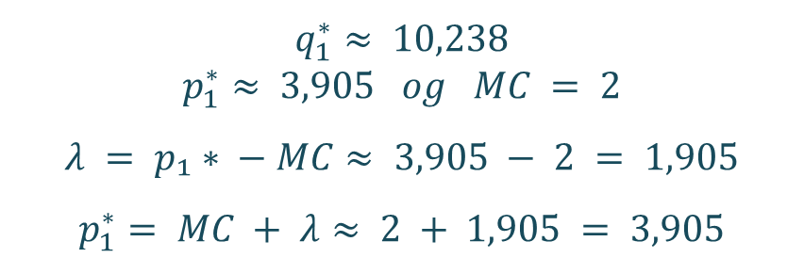

Marginal User Cost
$$q_{1}^{∗}≈ 10,238$$
Periode 1
Pris
(NOK)
8
MB
p₁* = 3,905
λ = p₁* − MC ≈ 1,905
MC
2
q₁* = 10,238
Kvantum (q)
Notes:
Hensikt: Vis hvor λ ligger i figuren og koble den til førsteordensbetingelsen.
Fra ∂L/∂q₁ = 0 får vi 6 − 0,4q₁* = λ. Venstresiden er marginal netto nytte, MB − MC. Derfor er λ = p₁* − 2 = 1,904762, avrundet til 1,905. Den røde klammen viser dette vertikale avviket. λ er en marginal verdi per ekstra enhet tilgjengelig lager, ikke samlet ressursrente.
Lagrangefunksjonen måler nytten i periode 1-verdi. λ er derfor skyggeprisen på lagerbegrensningen i denne verdien. En liten økning i lageret øker maksimal samlet nåverdi med omtrent λ per enhet.
Spør: Er p₁* lik λ? Nei: p₁* = MC + λ. Utvinningen har både en direkte marginal kostnad og en knapphetskostnad. I toperiodemodellen vokser knapphetsrenten med renten, ikke nødvendigvis hele markedsprisen.

Slide 36





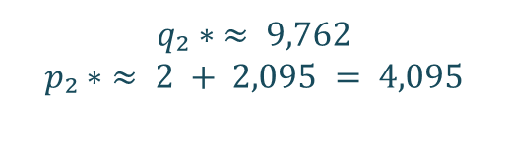
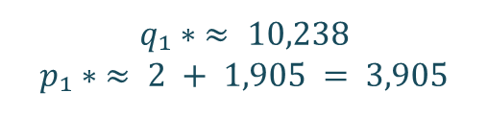
Marginal User Cost
$$pₜ = MCₜ + MUCₜ$$
Periode 1
Periode 2
Pris
(NOK)
Pris
(NOK)
p₁* = 8 − 0,4 · 10,238 ≈ 3,905
p₂* = 8 − 0,4 · 9,762 ≈ 4,095
8
8
$$q₁∗ ≈ 10,238$$
$$q₂∗ ≈ 9,762$$
MB
MB
p₁* = 3,905
p₂* = 4,095
λ = p₁* − MC ≈ 1,905
1,10 · λ ≈ 1,10 · 1,905
≈ 2,095
MC
MC
2
2
q₁* = 10,238
Kvantum (q)
q₂* = 9,762
Kvantum (q)
Notes:
Hensikt: Sammenlign begge periodene med samme notasjon.
Ved r = 0,10 er q₁* = 10,238095 og q₂* = 9,761905. Kontroller at summen er 20. Etterspørselen gir p₁* = 3,904762 og p₂* = 4,095238. Tallene på lysbildet er avrundet til tre desimaler.
Førsteordensbetingelsene gir p₁* − MC = λ og (p₂* − MC)/(1 + r) = λ. Dermed er MUC₁ = λ ≈ 1,905 og MUC₂ = (1 + r)λ ≈ 2,095. Samme λ fra Lagrangefunksjonen ligger bak begge periodene. Vi skal ikke sette p₂* = MC + λ uten å føre knapphetsrenten fram én periode.
Pek på mengdeaksene, prisaksene og de røde klammene i samme rekkefølge. Litt lavere uttak i periode 2 gir litt høyere pris. Under modellens forutsetninger vokser p − MC med 10 prosent. Hele prisen vokser her bare omtrent 4,88 prosent, fordi MC = 2 ikke vokser med renten. Kontroller gjerne muntlig at 2,095238/1,10 = 1,904762.

Slide 37
Renten vrir uttaket mot nåtiden
Rente
q₁*
q₂*
0 %
10,000
10,000
10 %
10,238
9,762
25 %
10,556
9,444
50 %
11,000
9,000
Dette er en effektivitetskonklusjon gitt modellen – ikke en moralsk anbefaling.
SOK-2302 | Kapittel 5

Slide 38
Første del oppsummert
1
Lagerbindingen kobler periodene.
2
Diskontering gjør verdiene sammenlignbare.
3
Ekvimarginalprinsippet bestemmer fordelingen.
4
Marginal brukerkostnad uttrykker knappheten.
SOK-2302 | Kapittel 5

Slide 39
Marginal User Cost (MUC)
Definisjon: Verdien av fremtidige muligheter som går tapt ved bruk i dag
Pris i effektiv løsning = Marginal kostnad + MUC
MUC høyere når fremtidens verdier teller mer (lav rente)

Slide 40
II
Del II: Bærekraft
Effektiv fordeling er ikke nødvendigvis det samme som en bærekraftig eller rettferdig fordeling.
Notes:
Overgang, omtrent 1 minutt.
Vi har funnet fordelingen som maksimerer nåverdien, gitt ressurslager, etterspørsel, kostnader og rente. Nå endrer vi spørsmålet: Hvilke muligheter og naturverdier etterlater denne fordelingen til dem som kommer senere?
Skill mellom tre vurderinger. Effektivitet gjelder samlet diskontert netto nytte. Fordeling gjelder hvem som får gevinster og bærer kostnader. Bærekraft gjelder hva som opprettholdes over tid. En høy nåverdi gir ikke alene svar på de to siste.
Spør studentene: Hvis all ressursen selges lønnsomt og inntekten forbrukes i dag, har vi da vist at framtidige generasjoner kommer godt ut? Forventet svar: Nei. Vi må også undersøke hva som overføres til framtiden, og om naturens funksjoner kan erstattes.

Slide 41
Effektivitet er ikke det samme som rettferdighet
Ved 50 prosent rente ga modellen:
Men er den også rettferdig?
q₁ = 11
q₂ = 9
• Skal generasjonene få lik mengde?
• Skal framtidig nytte diskonteres?
Dette er den effektive fordelingen gitt modellen og renten.
• Kan dagens generasjon kompensere framtiden på andre måter?
Effektivitet er en positiv/analytisk konklusjon – ikke alene en moralsk anbefaling.
SOK-2302 | Kapittel 5

Slide 42
Rawls: tenk bak et «slør av uvitenhet»
Tenk deg at reglene for ressursbruk bestemmes før du vet hvilken generasjon du selv tilhører.
Du vet ikke om du blir født i dag, om 50 år eller om 200 år.
Hvilken regel ville du da valgt for uttømmelige naturressurser?
Poenget er ikke at Rawls gir én bestemt ressursbane, men at framtidige generasjoner må tas med i vurderingen.
SOK-2302 | Kapittel 5

Slide 43
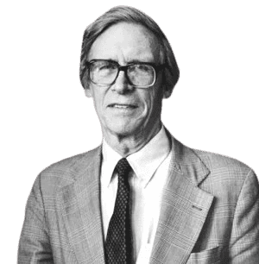
Intergenerasjonell rettferdighet
Effektive løsninger kan være skjevt fordelt mellom generasjoner
Er det rettferdig at nåværende generasjon tar alt?
Økonomisk teori møter etiske hensyn
Intertemporal Fariness
John Rawls
  A Theory of Justice
  The Veil of Ignorance
Neste generasjon må ha det minst like bra som om vi ikke brukte natur resursene
  En mulighet, overføring av kapital til neste generasjon
Framtidige generasjoner skal ikke få dårligere muligheter enn dagens generasjon.

Slide 44
Tre bærekraftskriterier
Kriterium
Hva skal opprettholdes?
Kan natur erstattes?
Svak
Verdien av samlet kapital
Ja – i den grad annen kapital kan gi tilsvarende framtidige muligheter
Sterk
Naturkapital, særlig kritisk natur
Bare begrenset; noen naturverdier må bevares som natur
Miljømessig
Bestemte fysiske strømmer eller økologiske funksjoner
Fokus er på selve strømmen/funksjonen, ikke bare kapitalverdien
SOK-2302 | Kapittel 5
Notes:
Tidsbruk: omtrent 4 minutter.
Svak bærekraft: Verdien av samlet kapital skal opprettholdes. Naturkapital kan erstattes av annen kapital i den grad den nye kapitalen faktisk opprettholder framtidige muligheter. Eksempel: Ressursrente investeres i produktiv kapital.
Sterk bærekraft: Naturkapital må ivaretas særskilt. Kritisk natur og funksjoner med begrensede erstatningsmuligheter setter grenser for hvor mye et finansielt overskudd kan kompensere for naturtap.
Miljømessig bærekraft: Undersøk konkrete fysiske strømmer og økologiske funksjoner, for eksempel grunnvannsuttak i forhold til tilførsel eller bevaring av våtmarkens funksjon.
Skill særlig mellom samlet kapitalverdi, naturkapital og bestemte fysiske funksjoner. Kriteriene kan overlappe i praksis. Be studentene spørre «hva skal opprettholdes?» og «hva godtas som erstatning?» før de setter en etikett på eksemplet.
Grunnlag: book/05-dynamic-efficiency-and-sustainable-development.md, Applying the Sustainability Criterion.

Slide 45
Oppgave 3: Hvilket kriterium?
Klassifiser de fire eksemplene som svak, sterk eller miljømessig bærekraft.
1. Oljeinntekt investeres i utdanning og fond.
2. En uerstattelig våtmark bevares.
3. Grunnvannsuttak ≤ langsiktig tilførsel.
4. Skog kan hugges hvis like stor kapitalverdi bygges opp.
Velg to eksempler: 3 min med naboen + 3 min i plenum.
SOK-2302 | Kapittel 5
Notes:
Tidsbruk: 3 minutter i par og 3 minutter i plenum. La parene velge to eksempler, men gjennomgå alle fire kort.
1. Oljeinntekt investeres i utdanning og fond: Svak bærekraft er det relevante kriteriet fordi naturkapital erstattes med annen kapital. Investering alene beviser ikke at samlet kapitalverdi opprettholdes. Størrelse og kvalitet på investeringene betyr noe.
2. En uerstattelig våtmark bevares: Sterk bærekraft, fordi naturkapitalens manglende erstatningsmuligheter er begrunnelsen. Dersom svaret begrunnes med en bestemt økologisk funksjon, kan miljømessig bærekraft også være relevant.
3. Grunnvannsuttak høyst lik langsiktig tilførsel: Miljømessig bærekraft, fordi regelen gjelder en fysisk ressursstrøm. I praksis må også kvalitet, økologiske behov og lokale forhold undersøkes.
4. Skog erstattes av like stor kapitalverdi: Svak bærekraft, fordi substitusjon mellom kapitaltyper tillates.
Be om begrunnelsen, ikke bare kategorinavnet.

Slide 46
Skriveside: bærekraftskriterier
Eksempel
Kriterium
Begrunnelse
Oljeinntekt investeres i fond
Uerstattelig våtmark bevares
Grunnvannsuttak begrenses
Skog erstattes av annen kapital
SOK-2302 | Kapittel 5
Notes:
Bruk skrivesiden til å samle svarene fra oppgave 3. Siden kan eksporteres til PDF og fylles ut på iPad.
Forslag til tabell:
Oljeinntekt investeres i fond: Svak. Naturkapital omformes til finansiell kapital.
Uerstattelig våtmark bevares: Sterk. Kritisk naturkapital kan ikke erstattes tilfredsstillende med penger eller annen kapital.
Grunnvannsuttak begrenses: Miljømessig. Uttaket knyttes til fysisk fornyelse og ressursens funksjon.
Skog erstattes av annen kapital: Svak. Samlet kapitalverdi er kriteriet.
Spør for hver rad: Hva er det som skal holdes oppe? Aksepter alternative klassifiseringer når studenten gjør forutsetningene tydelige. Særlig vern av våtmark kan begrunnes ut fra både sterk og miljømessig bærekraft. En kategorisering er ikke i seg selv dokumentasjon på at tiltaket oppfyller kriteriet.

Slide 47
Hartwicks regel
Under bestemte modellforutsetninger kan konsum holdes konstant når hele knapphetsrenten investeres i reproduserbar kapital.
netto investering = ressursrente
Salgsinntekt er ikke det samme som ressursrente. Kostnadene må trekkes fra.
SOK-2302 | Kapittel 5
Notes:
Tidsbruk: omtrent 4 minutter.
Hartwicks regel knytter uttak til sparing: Under bestemte forutsetninger kan konsum opprettholdes når hele knapphetsrenten fra uttømmingen investeres i reproduserbar kapital. Det forutsetter blant annet tilstrekkelige substitusjonsmuligheter og at investeringene gir produktiv kapital. Regelen er derfor ikke en generell garanti for at alle former for naturtap kan oppveies.
Koble til figuren: I vår modell med konstant enhetskostnad 2 er knapphetsrenten per enhet p − MC. Samlet rentebeløp i en periode er (p − MC)q. Dette er forskjellig fra salgsinntekten pq og fra λ alene. Utenfor denne enkle modellen må øvrige relevante produksjonskostnader og normal avkastning også håndteres.
Et rent illustrasjonseksempel: Hvis samlet ressursrente er 100, sier regelen at hele 100 skal investeres. Det er ikke tilstrekkelig å spare en liten del. Netto investering betyr at kapitalslit må tas hensyn til.
Grunnlag: book/05-dynamic-efficiency-and-sustainable-development.md, Applying the Sustainability Criterion.

Slide 48
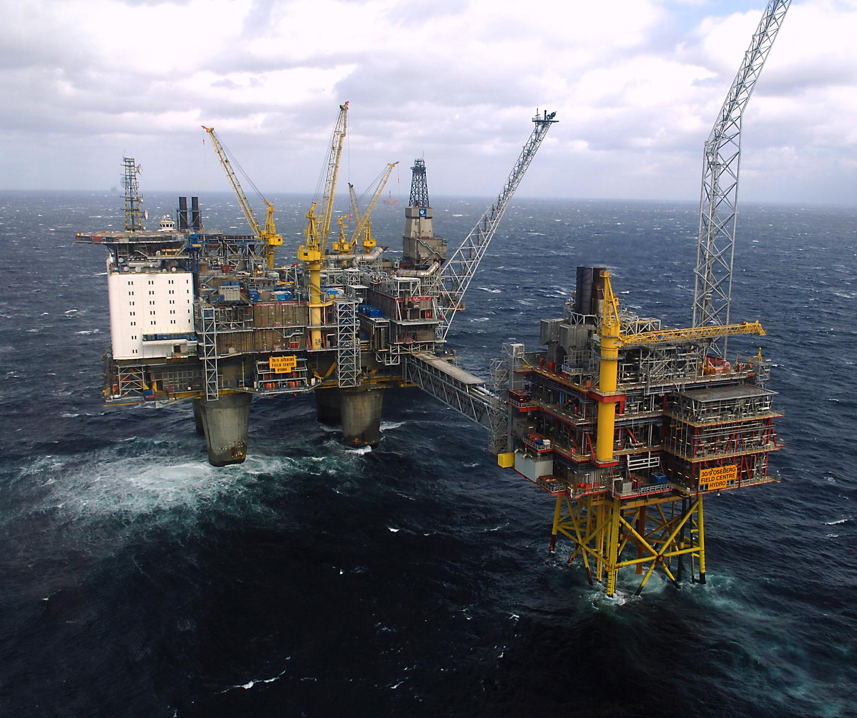
Oljefondet
Statens pensjonsfond utland (SPU), ofte kalt Oljefondet
Opprettet i 1990, første innskudd i 1996
Verdi: ca. 17 000 mrd. NOK (2024)
Formål: stabilisere økonomien og fordele inntekter mellom generasjoner

Slide 49
Oljefondet og Hartwick’s regel
Hartwick’s regel
  Ressursrenten fra uttømbare ressurser må investeres i reproduserbar kapital for å opprettholde total kapital.
Olje og gass → finanskapital i SPU
Totalkapital minst konstant → svak bærekraft
Eksempel på intergenerasjonell rettferdighet

Slide 50
Fond kan overføre verdi
Eksempel
Konvertering
Hovedspørsmål
Statens pensjonsfond utland
Petroleum → finanskapital
Hvor mye brukes og spares?
Alaska Permanent Fund
Oljeinntekter → fond
Hvordan beskyttes kapitalen?
Nauru
Fosfat → inntekter
Ble varige verdier bygget opp?
Et fond viser omforming av kapital, men beviser ikke alene bærekraft.
SOK-2302 | Kapittel 5
Notes:
Tidsbruk: omtrent 3 minutter. Bruk eksemplene som illustrasjoner av kapitalomforming, ikke som en rangering av dagens fondsforvaltning.
Et fond kan gjøre det mulig å overføre verdi fra en uttømmelig ressurs til framtidige generasjoner. Det avgjørende er hvor mye av ressursrenten som spares, hvordan kapitalen forvaltes, og hvor mye som senere tas ut til forbruk.
Bruk Norge og Alaska til å spørre hvordan regler for innbetalinger og uttak kan beskytte framtidige muligheter. Bruk Nauru som et historisk eksempel på at ressursinntekter ikke automatisk sikrer varig velferd etter uttømming. Unngå å presentere historiske satser fra pensum som dagens regler.
Spør: Kan et stort fond kompensere for at en uerstattelig naturtype forsvinner? Svaret avhenger av bærekraftskriteriet. Et fond kan være relevant for svak bærekraft, mens kritisk naturkapital krever en egen vurdering.
Grunnlag: Eksemplene og diskusjonen om fond i book/05-dynamic-efficiency-and-sustainable-development.md.

Slide 51
Oppgave 4: Fond eller vern?
Et lokalsamfunn kan utvinne en mineralforekomst og investere ressursrenten i et fond – eller bevare området som natur- og reiselivsressurs.
Gi én anbefaling. Oppgi kriteriet, én opplysning dere trenger og én virkning en ren nåverdiberegning kan overse.
3 min med naboen + 3 min i plenum.
SOK-2302 | Kapittel 5
Notes:
Tidsbruk: 3 minutter i par og 3 minutter i plenum.
Be hver gruppe gi en betinget anbefaling med tre deler: valgt bærekraftskriterium, én nødvendig opplysning og én virkning som en ufullstendig nåverdiberegning kan overse. Det finnes ikke én ubetinget fasit.
Mulig anbefaling om utvinning: Etter et svakt bærekraftskriterium kan utvinning forsvares dersom samlet relevant netto nytte er positiv og ressursrenten faktisk omformes til kapital som opprettholder framtidige muligheter. Gruppen trenger informasjon om kostnader, naturtap og troverdig investering av renten.
Mulig anbefaling om vern: Etter et sterkt kriterium kan vern begrunnes med kritisk naturkapital eller irreversible tap som annen kapital ikke kan erstatte. Gruppen trenger informasjon om naturens funksjoner og erstatningsmulighetene.
Presiser at en nytte–kostnadsanalyse prinsipielt skal inkludere miljøvirkninger. Problemet er mangelfull verdsetting, utelatte virkninger eller at fordeling og naturgrenser krever vurderinger utover totalsummen.

Slide 52
Skriveside: gruppens anbefaling
Anbefaling og begrunnelse
SOK-2302 | Kapittel 5
Notes:
Skriveside til oppgave 4. Eksporter gjerne til PDF og fyll inn anbefalingene på iPad.
Bruk denne disposisjonen når gruppene svarer:
Anbefaling: Vi anbefaler utvinning eller vern, gitt følgende forutsetning.
Kriterium: Vi legger svak, sterk eller miljømessig bærekraft til grunn.
Opplysning: Vi trenger å vite ...
Virkning: Beregningen må også håndtere ...
God begrunnelse kobler anbefalingen til kriteriet. «Utvinning gir penger» og «natur er viktig» er startpunkter, men ikke tilstrekkelige argumenter alene. Etterspør hvordan framtidige generasjoner påvirkes og hva som eventuelt ikke kan erstattes.
Avslutt med å sammenligne to svar som velger forskjellig, men har tydelige og konsistente forutsetninger. Poenget er å vise hvilke premisser uenigheten bygger på.

Slide 53
Tilbake til metallforekomsten
Med MC = 2 og r = 10 % er den effektive fordelingen:
$$q_{1}^{∗}= 10,238 | q_{2}^{∗} = 9,762$$
En anbefaling krever også et bærekraftskriterium, troverdig overføring av ressursrenten og vurdering av natur som ikke kan erstattes.
Nye funn, gjenvinning og substitutter kommer i kapittel 6.
SOK-2302 | Kapittel 5
Notes:
Tidsbruk: omtrent 2 minutter.
Knyt bærekraftsdiskusjonen tilbake til toperiodemodellen. q₁* = 10,238 og q₂* = 9,762 maksimerer nåverdien gitt modellen. Mengdene summerer seg til lageret på 20.
Be studentene fylle ut to setninger: «Vi vet at fordelingen er effektiv fordi ...» og «Vi vet ennå ikke at fordelingen er bærekraftig fordi ...». Forventet svar: De diskonterte marginale nettoverdiene er like, men modellen viser ikke alene hva som investeres og overføres, eller om naturtap kan erstattes.
Ved r = 10 prosent er p₁* ≈ 3,905 og p₂* ≈ 4,095. Knapphetsrenten er henholdsvis 1,905 og 2,095 per enhet. Dette gir en bro til både Hartwicks regel og kapittel 6, men selve toperiodemodellen beviser ikke Hartwicks resultat om varig konsum.

Slide 54
Fire ting å ta med seg
1
Dynamisk effektivitet maksimerer nåverdien over tid.
2
Nåverdien av marginal netto nytte skal være lik mellom periodene.
3
Marginal brukerkostnad er knapphetens alternativkostnad.
4
Effektivitet og bærekraft svarer på ulike spørsmål.
SOK-2302 | Kapittel 5
Notes:
Tidsbruk: omtrent 2 minutter. Bruk punktene som en muntlig sjekk av forståelsen.
1. Dynamisk effektivitet: Maksimer samlet nåverdi av netto nytte under ressursbegrensningen.
2. Ekvimarginalprinsippet: For en indre løsning er MB₁ − MC₁ = (MB₂ − MC₂)/(1 + r). Sammenlign verdier på samme tidspunkt.
3. Marginal brukerkostnad: Uttak nå gir avkall på en framtidig mulighet. λ uttrykker denne knapphetskostnaden i periode 1-verdi.
4. Bærekraft: Undersøk hva som opprettholdes over tid, og om gevinster faktisk overføres. Effektivitet avgjør ikke fordelingen alene.
Avslutt med to kontrollspørsmål: Er λ hele prisen? Nei, p = MC + MUC. Vokser hele prisen nødvendigvis med renten? Nei, under standardforutsetningene er det knapphetsrenten p − MC som gjør det.

Slide 55
Neste forelesning
Kapittel 6 forlenger tankegangen – men vi toner ned de mest tekniske delene.
• utvikling av knapphetsrenten over flere perioder
• substitutter og overgangstidspunkt
• markedets insentiv til å spare ressurser i bakken
Hovedidé før detaljer: forventninger om framtiden påvirker uttaket i dag.
SOK-2302 | Kapittel 5
Notes:
Tidsbruk: omtrent 1 minutt.
Bro til kapittel 6: I toperiodemodellen hadde vi én beslutning om fordeling mellom nå og senere. Med flere perioder får vi en bane for uttak, pris og knapphetsrente.
Under de enkle forutsetningene fra modellen gir arbitragebetingelsen MUCₜ₊₁ = (1 + r)MUCₜ. Hvis avkastningen av å la ressursen ligge er høyere enn alternativ avkastning, blir det mer attraktivt å vente. Er den lavere, blir det mer attraktivt å utvinne tidligere.
Substitutter og en alternativ teknologi påvirker hvor lenge det lønner seg å bruke den uttømmelige ressursen. Nye funn, gjenvinning og endrede kostnader kan endre forløpet. Hovedpoenget studentene skal ta med seg, er at framtidige muligheter påvirker dagens uttak.
Grunnlag: book/06-depletable-resource-allocation.md.

Slide 56
Oljefondet: Visuell flyt
Olje og gass (naturkapital) → Ressursrente
Ressursrente → Statens pensjonsfond utland
SPU → Avkastning til fremtidige generasjoner

Slide 57
Oljefondet: Diskusjon
Er dette rettferdig for fremtidige generasjoner?
Hva om de verdsetter naturkapital mer enn finanskapital?
Svak eller sterk bærekraft?

Slide 58
Svak vs. sterk bærekraft
Svak bærekraft: total kapital må ikke synke
Sterk bærekraft: naturkapital må bevares
Eksempler: Oljefondet (svak), regnskog (sterk)

Slide 59
Miljømessig bærekraft
Fysiske strømmer må opprettholdes
Fangst ≤ rekruttering (fisk)
Hogst ≤ gjenvekst (skog)
Brukes i praktisk ressursforvaltning

Slide 60

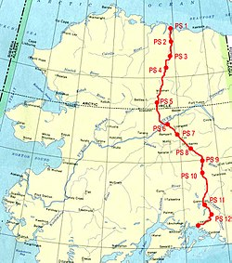
Alaska Permanent Fund
Fra oljeoppdagelse til fondsidé (1968–1980)
1968: Storfunn av olje i Prudhoe Bay → forventning om massivt inntektsløft.
1977: Trans-Alaska Pipeline åpner; oljeinntektene strømmer inn.
Politisk erkjennelse: Ikke-fornybar ressurs + høy prisvolatilitet = risiko for boom–bust.
1976: Konstitusjonell endring oppretter Alaska Permanent Fund (APF) – del av oljeinntekter settes av.
1980: Alaska Permanent Fund Corporation (APFC) etableres for profesjonell forvaltning.
Notes:
Notater:
Poengter «institusjon først, penger etterpå»: å skape en regelstyrt sparemekanisme før presset om å bruke alt oppstår.

Slide 61

Alaska Permanent Fund
Designvalg: gjør olje om til finanskapital
Kilde: En andel av statens olje- og mineralinntekter avsettes løpende til fondet.
Mandat: Investere globalt i diversifiserte finansaktiva; ikke brukes til løpende drift.
Utbetalinger: Fra 1982 årlige Permanent Fund Dividends (PFD) til alle innbyggere.
Styring: Uavhengig forvalter (APFC), offentlig rapportering, politisk armlengdes avstand.
Nyere praksis: POMV-regel (Percent of Market Value) for bærekraftig uttak fra avkastningen.
Notes:
Notater:
Fremhev tre pilarer: (1) avsetning, (2) uavhengig forvaltning, (3) regel for uttak. Dette er «institusjonell Hartwick».

Slide 62
Alaska Permanent Fund
Resultater, debatter og lærdom
Fondet vokste til et av verdens største sub-nasjonale fond; utbytter har demmet opp for fattigdom og stabilisert økonomien.
Ved oljeprisfall har PFD og budsjettbruk vært politisk omstridt (hvor mye skal tas ut?).
Kjerneidé: Konvertere uttømbare inntekter til varig avkastning for nåværende og fremtidige innbyggere.
Lærdom: Tidlig institusjonsbygging, klare regler og transparens er avgjørende for intergenerasjonell rettferdighet.
Notes:
Notater:
Diskuter fordelingsprofilen av PFD (universell utbetaling) og hvordan POMV demper politisk «overuttak».
Alaska Permanent Fund er et delstatlig fond (eid av delstaten Alaska), og utbetalingene går direkte til innbyggerne i Alaska, ikke til den føderale staten i Washington D.C.
Hvert år siden 1982 har det blitt delt ut et Permanent Fund Dividend (PFD) til alle som har vært bosatt i Alaska i minst ett år.
Størrelsen varierer med avkastningen og regelverket, men ligger typisk på 1000–2000 USD per person per år.
Det betyr at en familie på fire kan få 4000–8000 USD i året – et slags «borgerutbytte» fra naturressursene.
💡 Dette er unikt fordi:
Mange land setter inntekter i fond (Norge, Kuwait), men få gir kontantutbetaling direkte til befolkningen.
Det gjør fondet politisk populært (alle innbyggerne får noe tilbake), men har også ført til debatt om hvor mye som bør spares vs. deles ut.

Slide 63
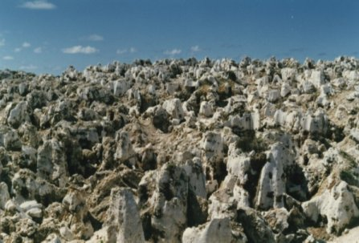
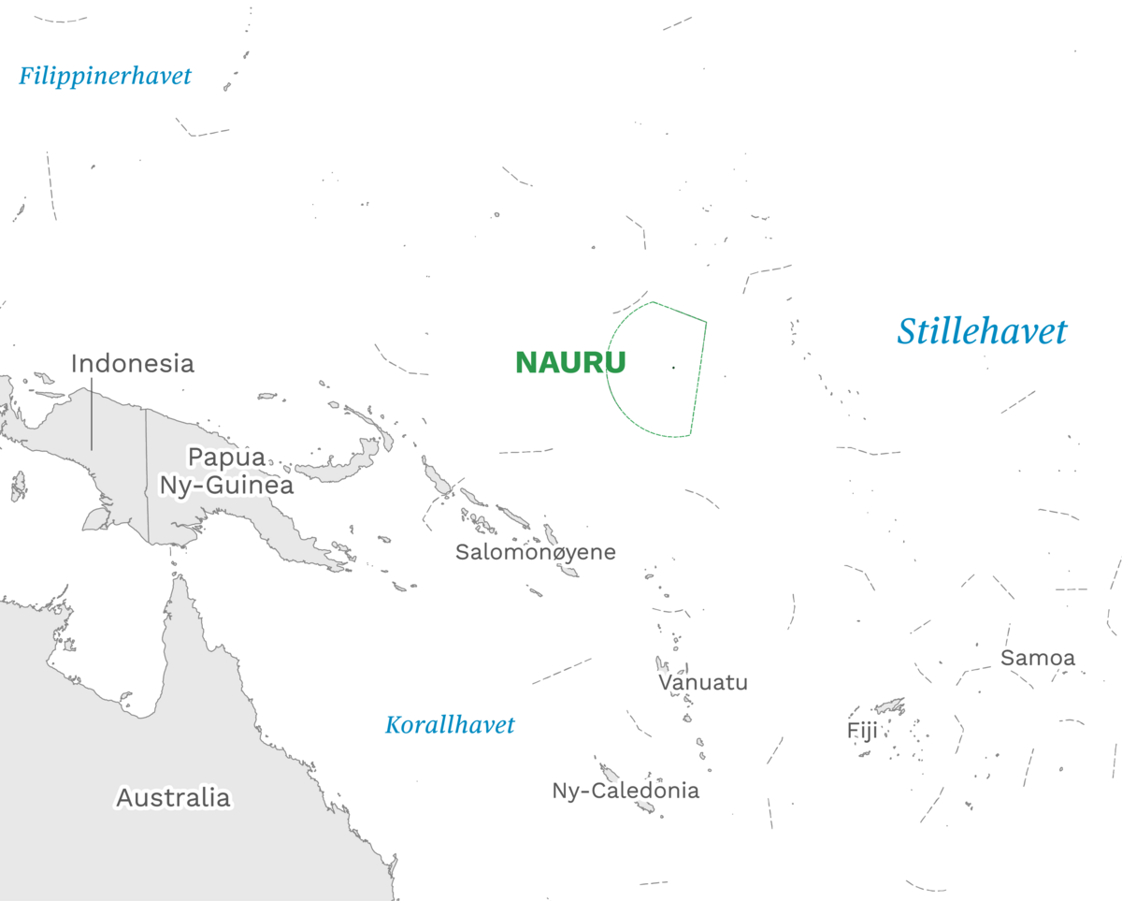
Nauru
Kolonihistorie og fosfatøkonomi (1900–1968)
Ca. 1900: Rike fosfatforekomster oppdaget; gruvedrift startet under kolonistyre.
Først tysk kontroll; etter WWI mandat under Australia/UK/NZ (British Phosphate Commissioners).
Ekstraksjon med liten miljørehabilitering: kalksteins-«nåler» og bart landskap.
1968: Uavhengighet; håp om å «arve» fosfatrikdommen.
Befolkning ca 12 000
HDI: 124 av 193
GDP per capita: ca 11 000 dollar
  Norge: 108 000 dollar
Notes:
Notater:
Vis at vekstbanen var «eksport av naturkapital» uten investeringsplan for tiden etterpå.

Slide 64
Nauru
Gullalder og feilslått forvaltning (1968–1990-tallet)
Fosfatinntektene ga verdens høyeste BNP per innbygger i perioder.
Nauru Phosphate Corporation nasjonaliserte driften; store kontantstrømmer.
Svak institusjonsbygging: mislykkede investeringer (f.eks. Air Nauru, eiendom), svakt tilsyn.
Minimal rehabilitering av gruvearealer; liten diversifisering av økonomien.
Notes:
Notater:
Kontraster mot Alaska: inntekter brukt til konsum og prestisjeprosjekter, ikke til et varig fond.

Slide 65
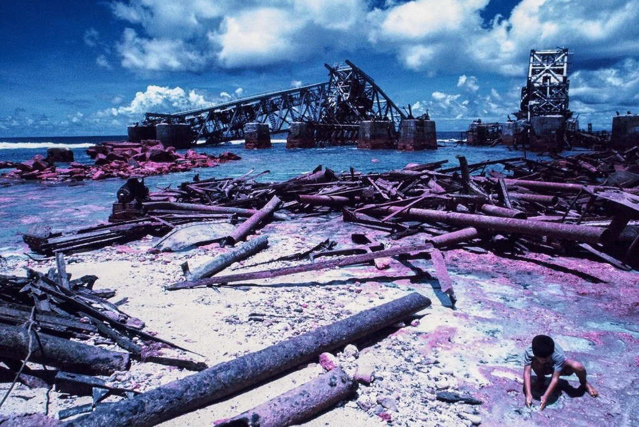
Nauru
Kollaps, ettervirkninger og lærdom
På 1990–2000-tallet: Forekomster utarmet, fondsmidler tært ned, offentlig gjeld opp.
Miljøødeleggelse: over 80 % av øya kraftig degradert; lite land egnet til bosetting/landbruk.
Økonomisk nød → avhengighet av eksterne ordninger (bl.a. avtaler med Australia).
Lærdom: Uten institusjoner, diversifisering og miljørehabilitering blir ressursrikdom kortvarig og sårbar.

Slide 66
Indikatorer for bærekraft
Grønn BNP: justerer for ressursuttak og miljøskade
Genuine Savings: nettoinvestering i alle kapitalformer
Økologisk fotavtrykk: biologisk kapasitet vs. forbruk

Slide 67
Politikkimplikasjoner
Effektivitet alene er ikke nok → bærekraftskriterier må med
Diskonteringsraten avgjør fremtiden
Politiske valg: hvor mye vektlegge fremtidige generasjoner?

Slide 68
Diskusjonsspørsmål
Skal miljøprosjekter bruke lavere diskonteringsrente?
Er Oljefondet et rettferdig system?
Hvilken type bærekraft bør Norge sikte mot?

Slide 69
Oppsummering
Dynamisk effektivitet = maksimer nåverdi
Diskonteringsraten avgjør fordeling over tid
Bærekraft = bevare ressurser/kapital over tid
Eksempler: Oljefondet, Alaska, Nauru

Slide 70
